Slide 1

Como é o trabalho de um cientista de dados?
William Kendi Goto
Banco Itaú

Slide 2
Alguém aqui estuda ou trabalha com música?

Slide 3


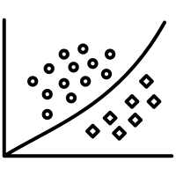

_o que iremos fazer
Dado um conjunto de músicas que eu gosto de ouvir ...
... vamos utilizar técnicas de ciência de dados para ...
... classifica-las de acordo com seu estilo!
Extração e
criação de
variáveis
Estilo A
Análise de
dados
Estilo B
Modelagem e
validação
Estilo C

Slide 4
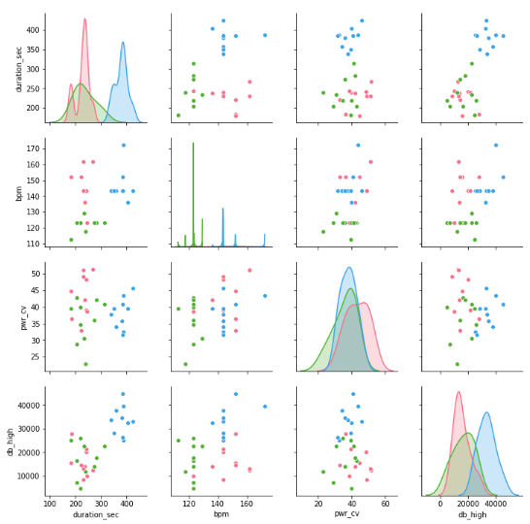
_como iremos fazer
Vamos extrair algumas informações das músicas ...
... para conseguir estudar as diferenças entre os estilos ...
... E então programar e testar alguns modelos!
Variáveis:
Duração da música
Batidas por minuto
Intensidade
Coeficiente de variação de energia
...
Modelos testados:
Linear Discriminant Analysis (LDA), Quadratic Discriminant Analysis (QDA), Logistic Regression, Naive Bayes e Decision tree.

Slide 5
Tranquilo?

Slide 6

_os estilos das músicas que eu gosto...
Trap
Brazillian Bass
Psytrance
6IX9INE –
Gotti
Cat Dealers –
Gravity
TERRA –
Kundalini
Sua origem é o Hip-hop, mas basicamente é uma mistura de rap com música eletrônica.
Tem influências do low bpm e do deep house. Sempre tem um vocal também.
Alta energia com batidas bem rápidas, ressonância e ritmos que variam bastante.
Benny Blanco –
Graduation
KVSH – Sorri, sou rei (remix)
Aura Vortex –
Rampage

Slide 7




_coletando dados
Eu fui no youtube escolher as músicas ...
... converti em .wav pelo site savethevideo.com ...
... carreguei elas no jupyter com o pacote LibROSA !
Para nosso case, selecionei 33 músicas no total, 11 de cada estilo.
No formato .wav que é mais pesado deu num total de 1,84 GB!
LibROSA é um pacote em python para análise de música!

Slide 8
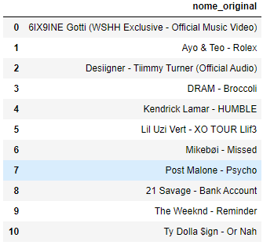
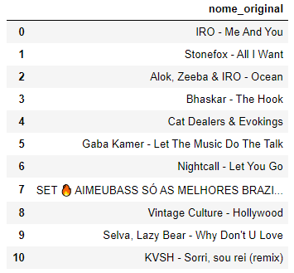
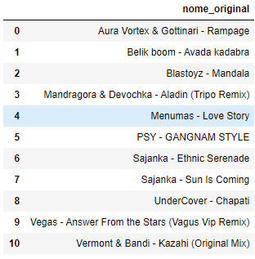
_lista de músicas
Trap
Brazillian Bass
Psytrance

Slide 9
_algumas das variáveis das músicas eu analisei
Duração da música
Batidas por minuto
Intensidade do som
Quantos segundos a música tem.
Batidas por minuto (bpm) ou batimentos por minuto, é uma velocidade rítmica. Usada para medição da pulsação do coração humano e do andamento musical.
A intensidade também chamada de sonoridade, é uma propriedade que distingue se o som é fraco (baixa intensidade) ou forte alta intensidade.

Slide 10
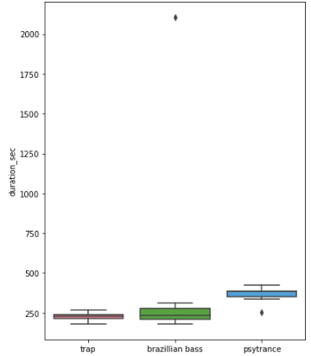
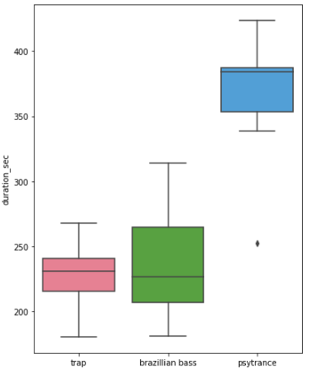
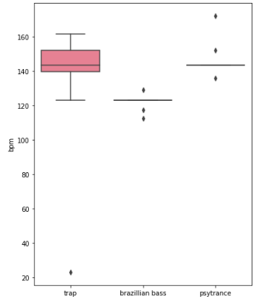


_análise da qualidade dos dados
Boxplot:
Duração da música por estilo
Boxplot:
Duração da música por estilo
Boxplot:
BPM por estilo
Era um set com 35 min de musica!
Música quebrada, começou a tocar e depois parou

Slide 11
Retirando as inconsistências (propositais rs),
ficamos com 10 músicas de cada estilo.

Slide 12
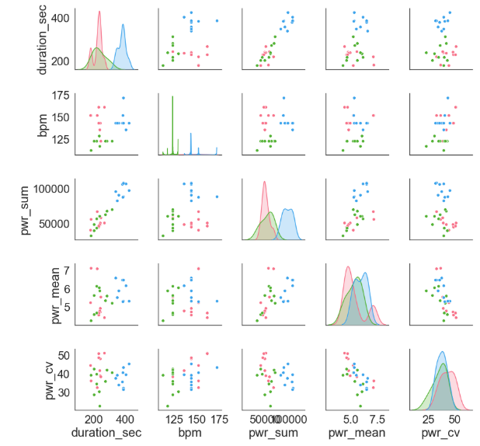
_Análise da relação entre as variáveis: seaborn.pairplot()
Estamos buscando um par de variáveis que separe bem os estilos da música

Slide 13
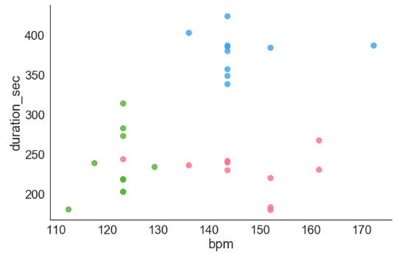
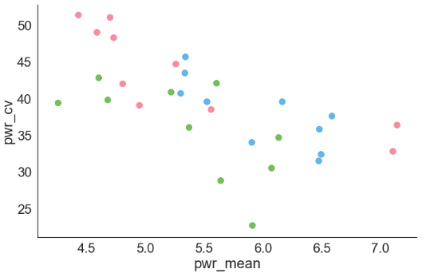
_exemplo de um par de variável bom e outro ruim
(no nosso contexto queremos separar os estilos)
Batidas por minuto x duração da música
Pwr_mean x pwr_cv

Slide 14
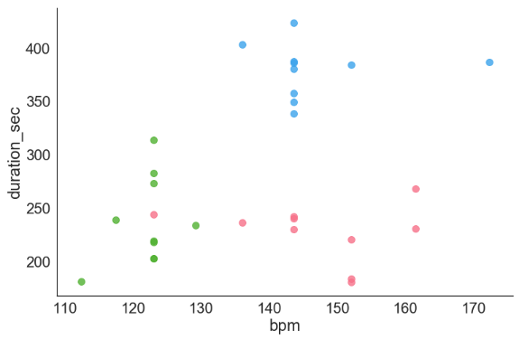
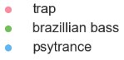
_como funcionam os modelos | fronteiras de decisão
Gráfico de dispersão: Bpm x duração da música
Uma música
nova
Brazillian bass
Modelo
Decision
Tree
Fronteira de decisão

Slide 15
_modelos diferentes podem ter fronteiras diferentes
Gráfico de dispersão: Bpm x duração da música
psytrance
A mesma
musica
Modelo
Linear Discriminant Analysis
Fronteira de decisão

Slide 16
duração da musica é complicado

Slide 17
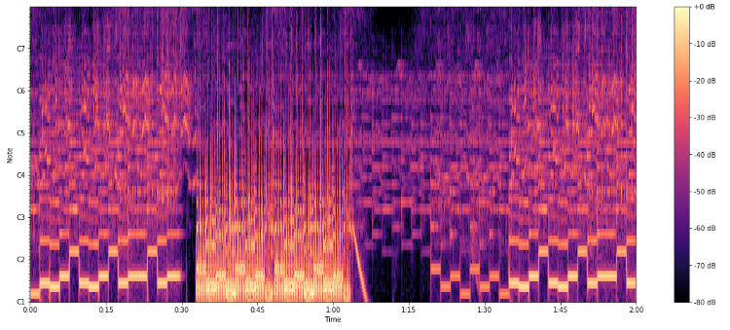
_análise do espectrograma: brazillian bass
Alok, Zeeba & IRO - Ocean

Slide 18
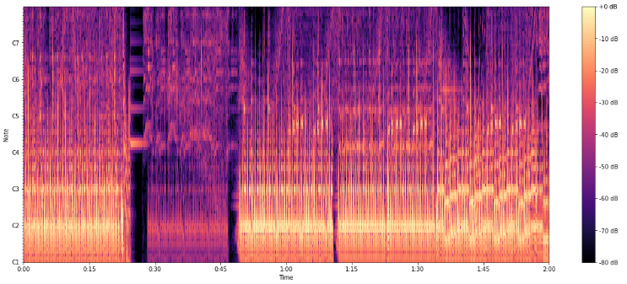
_análise do espectrograma: psytrance
Sajanka – Jumpa Lumpa

Slide 19
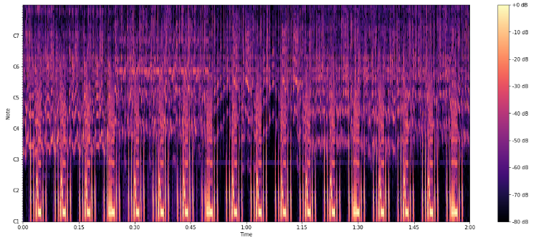
_análise do espectrograma: trap
Dram - Broccoli

Slide 20
Vamos contar quantos pontinhos claros cada música tem!

Slide 21
_espectrograma na verdade é uma matriz! E bem grande
0 . . . . . . . . . (j) . . . . . . . . . ~15 mil
tempo
~(6 min)
0
.
.
.
.
.
.
.
.
.
.
.
.
.
84
Cortei 1 minuto da
música para analisar
Nota (i)
Matriz
(84 x 2.584)
Matriz
(84 x 15 mil)
Intensidade
1:30
2:30

Slide 22
_decomposição da musica | matriz
Escala da
intensidade
0
j
2584
For k in lista_musicas:
DB_frame=[ ]
for j in range(0,2584):
DB_count=[ ]
for i in range(0,84):
db_corte= db_matrix [ i ][ j ]
if db_corte > -20:
DB_count.append(db_corte)
DB_frame.append(len(DB_count))
qtd_high_db=np.sum(DB_frame)
0
i
84
1:30
2:30

Slide 23
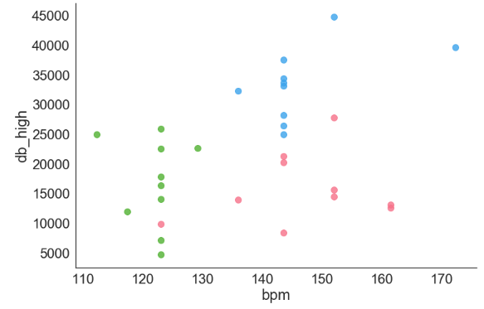

_quando gerei essa variável para todas as musicas...
Gráfico de dispersão: Bpm x DB_high

Slide 24
Vamos criar os modelos!

Slide 25
_construindo modelos
A gente separa a nossa base em treino e validação ...
... Escolhe modelos para testar de acordo com o problema ...
... e analisa os resultados para decidir o melhor!
Como temos poucos dados, vou utilizar o stratified 10-fold para avaliar a capacidade de generalização do modelo.
Vou testar os modelos:
Linear Discriminant Analysis (LDA), Quadratic Discriminant Analysis (QDA), Logistic Regression, Naive Bayes e Decision tree.
Como as três classes estão balanceadas vou usar a métrica acurácia (percentual de acerto do modelo) para comparar os resultados entre os modelos.

Slide 26
_separando treino e validação: stratified 10-fold
Separo a base em 10 folds garantindo que exista apenas 1 amostra de cada classe em cada fold de validação (stratified 10-fold)
Agora eu treino e valido 10 vezes (1 vez em cada fold) cada modelo! Analiso a média das acurácias de cada fold.
10 folds
Modelo Quadratic Discriminant Analysis:
1
1
Fold: 1 of 10 => accuracy_score = 0.67
Fold: 2 of 10 => accuracy_score = 0.67
Fold: 3 of 10 => accuracy_score = 0.67
Fold: 4 of 10 => accuracy_score = 1.0
Fold: 5 of 10 => accuracy_score = 1.0
Fold: 6 of 10 => accuracy_score = 0.67
Fold: 7 of 10 => accuracy_score = 0.67
Fold: 8 of 10 => accuracy_score = 0.67
Fold: 9 of 10 => accuracy_score = 1.0
Fold: 10 of 10 => accuracy_score = 1.0
Mean accuracy_score: 0.80
STD accuracy_score: 0.16
2
1
3
1
.
.
treino
2
1
2
30
músicas
2
2
3
...
.
.
1
2
3
10
.
.
10
10

Slide 27
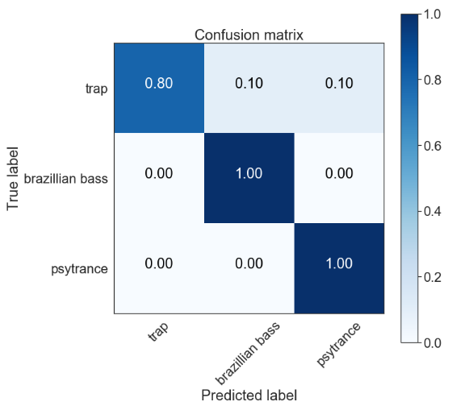

_comparando os resultados dos modelos
Vamos agora comparar a acurácia de cada modelo.. .
Legal dar uma olhada na matriz de confusão, para saber se existe alguma concentração de erro em uma classe específica.
Modelo LDA
Modelo
Acurácia
QDA
LDA
Naive Bayes
Logistic Regression
Decision Tree
80%
93%
80%
60%
83%

Slide 28
_fronteira de decisão do modelo LDA 93% de acurácia!
Gráfico de dispersão: Bpm x DB_high
psytrance
Brazillian
bass
trap

Slide 29
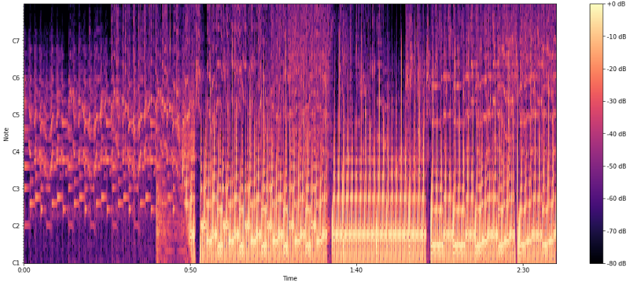
_vamos testar? Vou colocar os primeiros 40s da música ...
Tentem adivinhar o estilo !
Bpm = 143.55 bpm
Db_high= 46.118
Mas o modelo analisou aqui!
1:30 até 2:30
Vocês ouviram isso

Slide 30
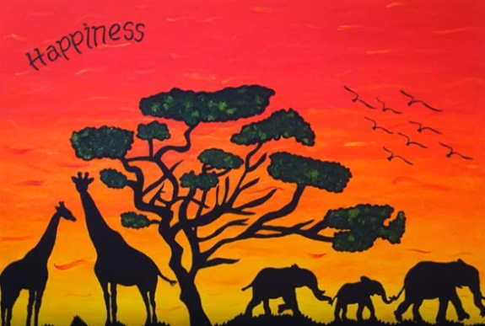
_fronteira de decisão do modelo campeão!
Gráfico de dispersão: Bpm x DB_high
PSYTRANCE !!
Menumas - Happiness
Bpm = 143.55 bpm
Db_high= 46.118

Slide 31

Muito obrigado!
Wgkendi@gmail.com
Quem quiser ver os códigos e tudo mais, me manda um e-mail que eu compartilho!
Até o final da semana eu tbm vou subir no git e deixar público!
https://github.com/kendiwi/meetup_ZUP

